Slide 1
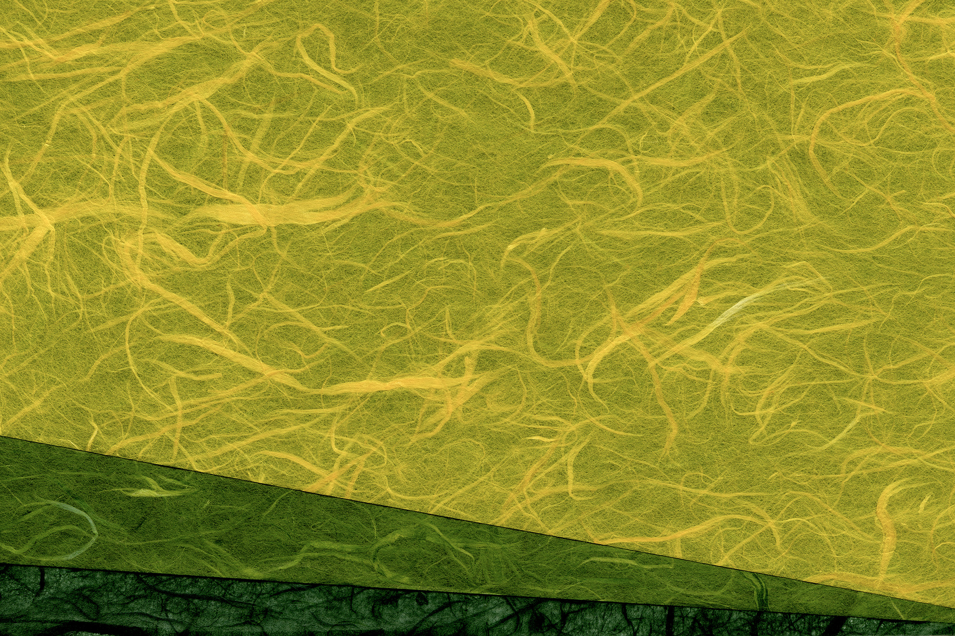

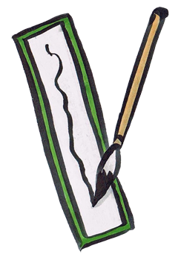






金賞
ふれあい川柳
水不足 人手不足の コメ不足
銀賞
我が足で 歩く幸せ いつまでも
金賞
手も足も 出ません母の ド根性
銅賞
句会形式の川柳番組。
みなさんの採点で各賞を決定！
即興で川柳づくりのコーナーも
あります！
MC 小倉ひかる
開催日時
2025年12月24日(水)
午後2時～午後3時

